Slide 1
Jedovaté rastliny
Prírodoveda pre 3. ročník

Slide 2
Čo sú to jedovaté rastliny?
Sú to byliny a dreviny, ktoré vo svojom tele obsahujú toxické látky, jedy, ktoré môžu byť jedovaté pre človeka alebo pre zvieratá. Niektoré sú slabo jedovaté, iné môžu spôsobiť smrť.
Toxické látky sa nemusia nachádzať v celom tele rastlín. Môžu sa nachádzať v listoch, v stonke, v koreni, v plode, v byľke.
Niektoré jedy môžu mať v malom množstve liečivé účinky, a preto sa môžu používať na prípravu rôznych liekov a liečiv.

Slide 3
Kde rastú?
Niektoré rastú voľne v prírode, ako burina. Iné pestujeme my, ľudia.
Napríklad ľuľok zemiakový je poľnohospodárska bylina, ktorej celá nadzemná časť je jedovatá. Podzemná časť, teda hľuza, nie je jedovatá a je široko známa ako zemiak.
Veľa izbových rastlín je jedovatých. Napríklad orchidea, zamiokulkas, svokrin jazyk.

Slide 4
Čo robiť pri požití jedovatou rastlinou?
Ak zistíte, že ste vy alebo niekto iný zjedol jedovatú rastlinu, okamžite vyhľadajte lekára. Dôležitá informácia je, čo otrávený zjedol (list, kvet, plod , semeno) a koľko toho zjedol. Ak pôjdete do nemocnice, nezabudnite so sebou zobrať predmetnú rastlinu alebo aspoň jej časť či fotografiu. Bez porady s lekárom nevyvolávajte vracanie, nepodávajte mlieko. Napiť postihnutému dávajte len vodu, nevhodné sú šumivé nápoje s bublinkami. Môžete tiež podať niekoľko drvených tabliet aktívneho uhlia.

Slide 5
Tis obyčajný
Tis obyčajný je u nás vo voľnej prírode vzácny a je zákonom chránený. Často býva vysádzaný ako okrasná drevina. Jedovatá je celá drevina okrem dužiny plodu. Príznaky otravy sa prejavujú asi hodinu po konzumácii nevoľnosťou, zvracaním, rozšírením zreničiek a bledosťou. Smrť nastáva po zastavení dýchania a činnosti srdca. Tis je silno jedovatý aj pre kone a iné zvieratá.

Slide 6
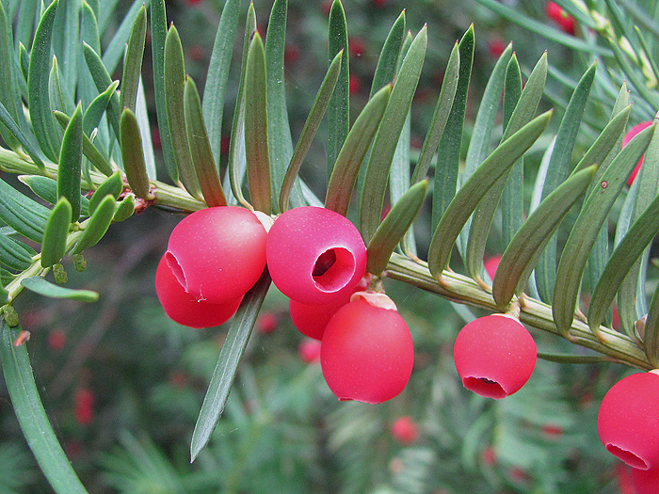
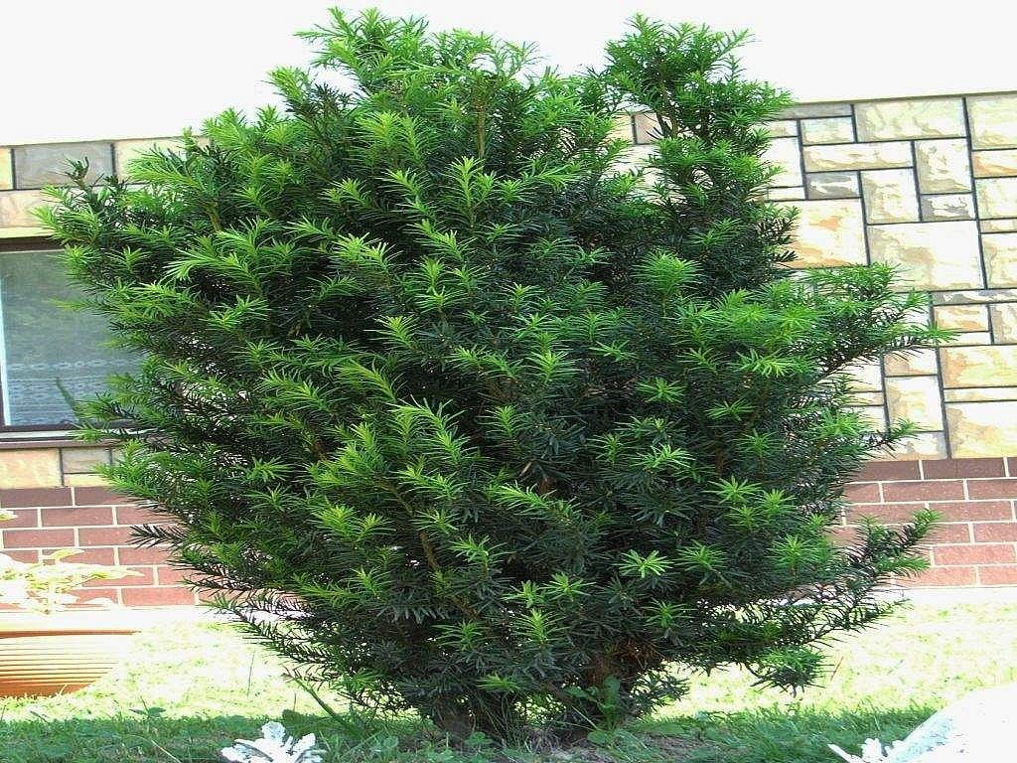

Slide 7
Pupenec roľný
Jedovatou burinou na poliach a rumoviskách je pupenec roľný, ktorý kvitne od júna do konca septembra. Otrava sa prejavuje celkovou slabosťou a znížením telesnej teploty.

Slide 8
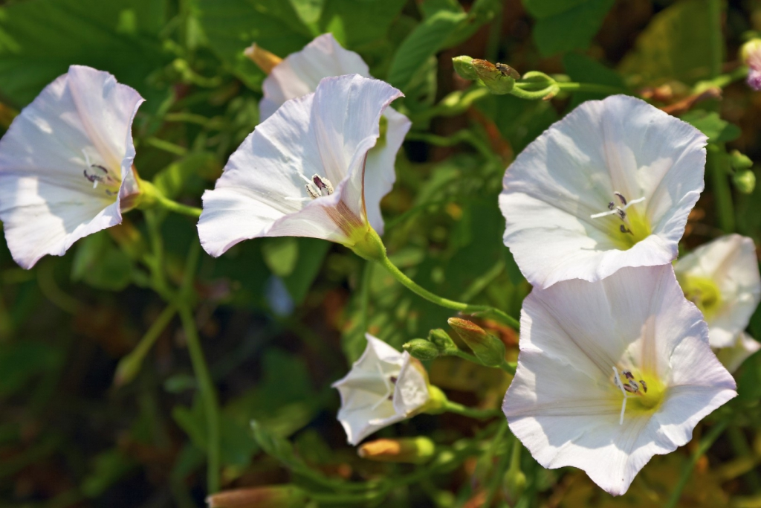

Slide 9
Sansevieria
Sansevieria čiže svokrin jazyk patrí k najznámejším izbovým rastlinám. Bohužiaľ po požití spôsobuje podráždenie tráviaceho traktu. Otrava sa prejaví vracaním, bolesťami hlavy a brucha. Ohrozené sú predovšetkým malé deti a domáce zvieratá, hlavne psy. Navyše je táto rastlina nebezpečná aj svojimi veľmi špicatými tuhými listami, ktoré sa ľahko môžu pri neopatrnom zohnutí zabodnúť do oka.

Slide 10
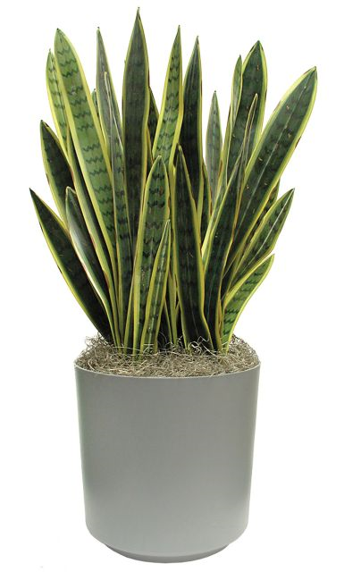
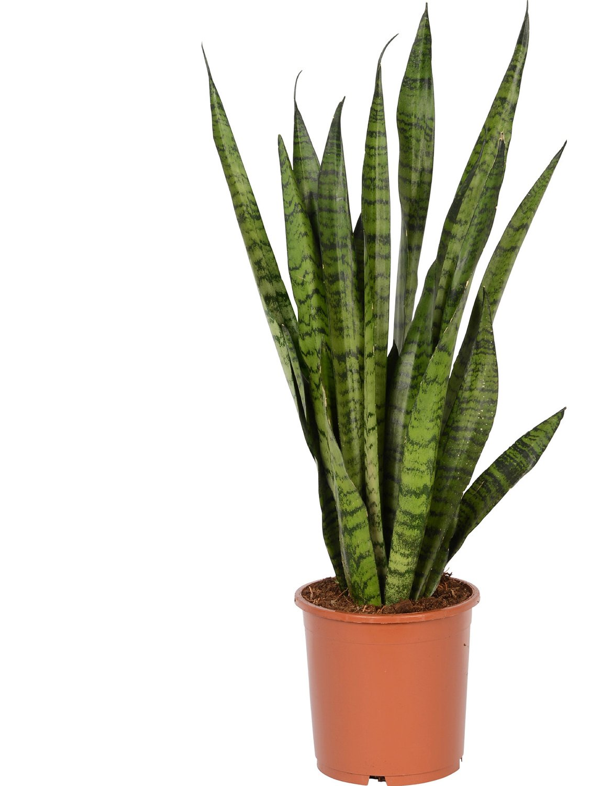

Slide 11
Ľuľkovec zlomocný
Je považovaný za najnebezpečnejšiu stredoeurópsku jedovatú rastlinu. Je prudko jedovatý. Pôsobí na nervový systém, utlmujú srdcovú činnosť a spôsobujú zastavenie dychu. Smrteľná dávka je u malého dieťaťa už 3 bobule, u dospelého 10 bobúľ. Hlavné príznaky otravy sú rozšírené zreničky, vyschnutá sliznica, sčervenanie tváre, suchá a teplá pleť, zrýchlený tep.

Slide 12
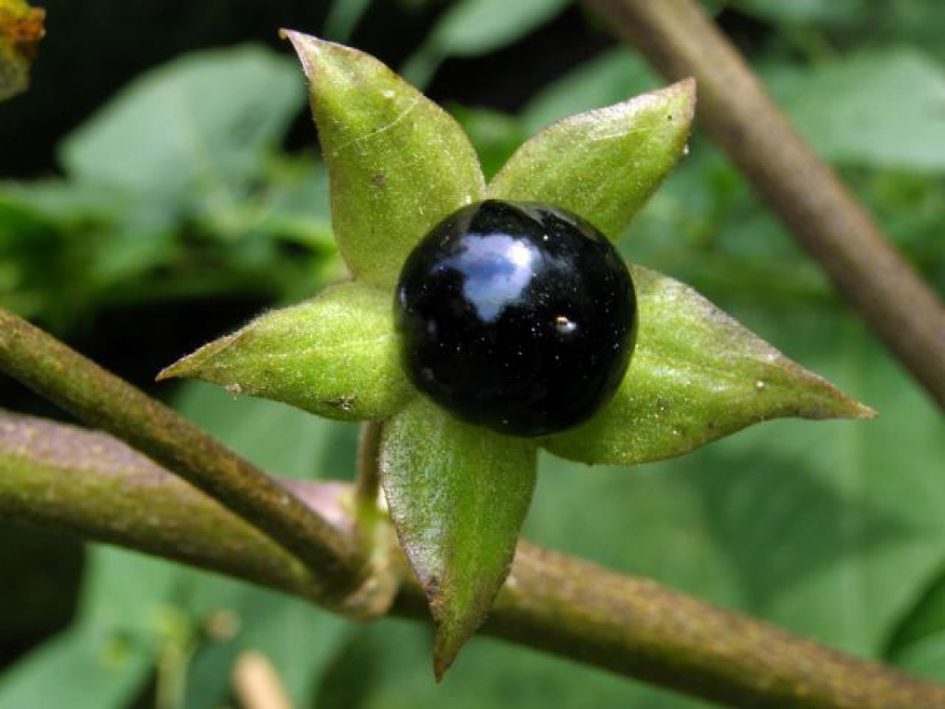
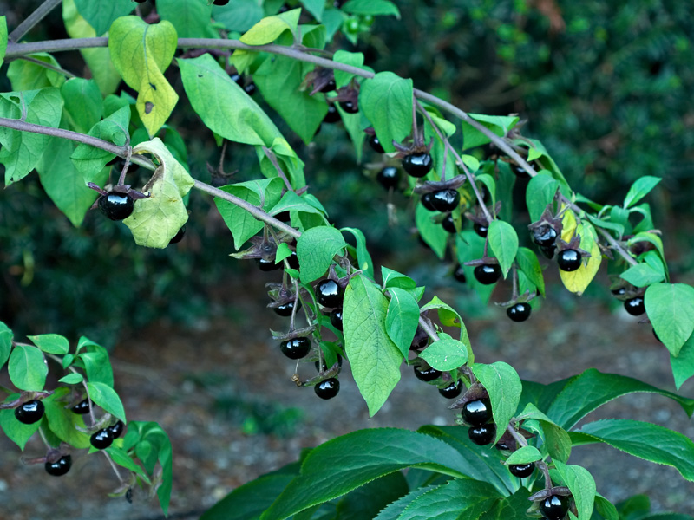

Slide 13
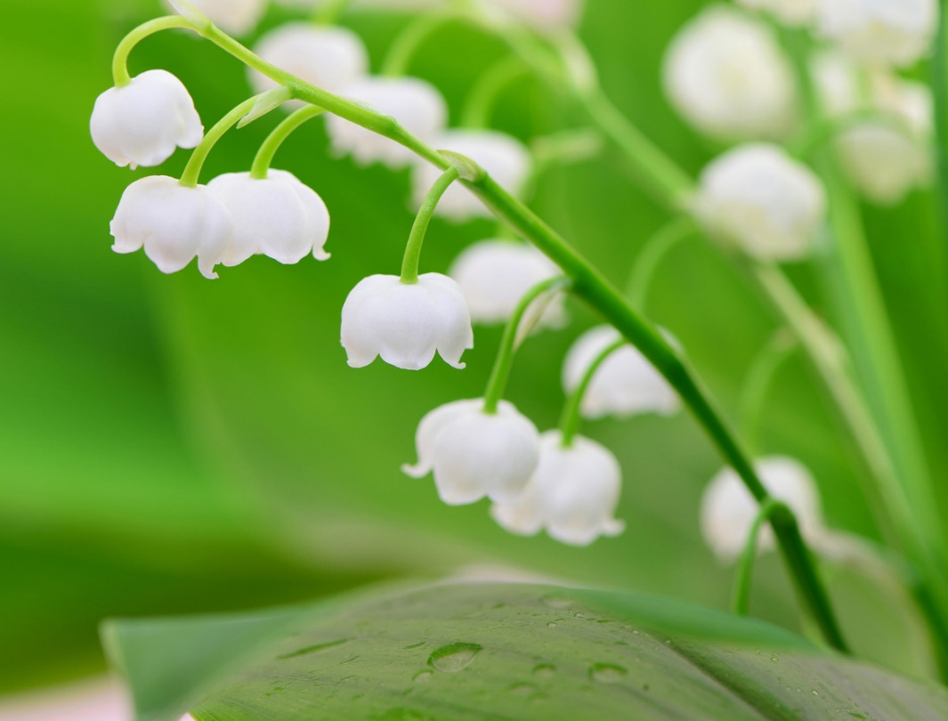
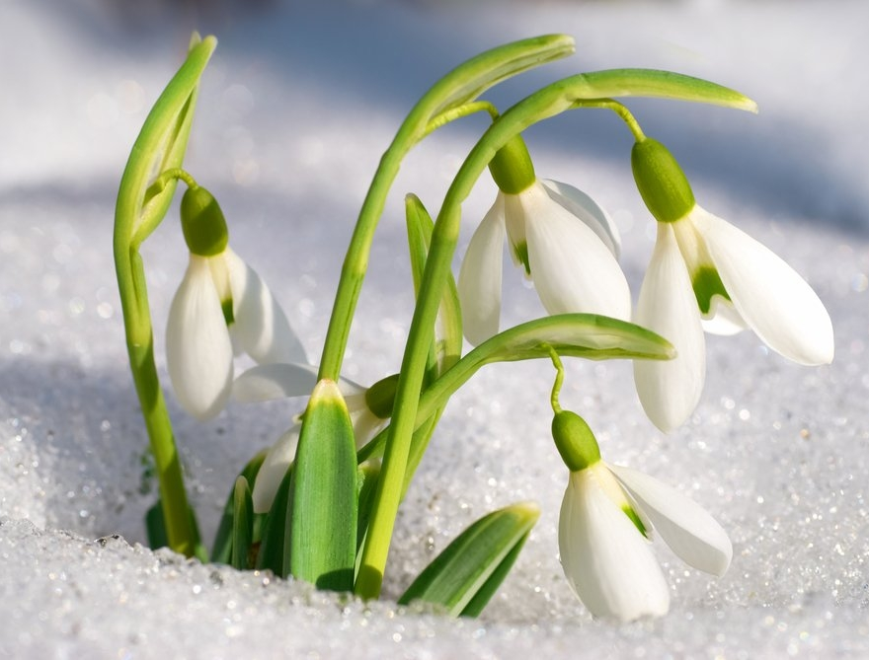
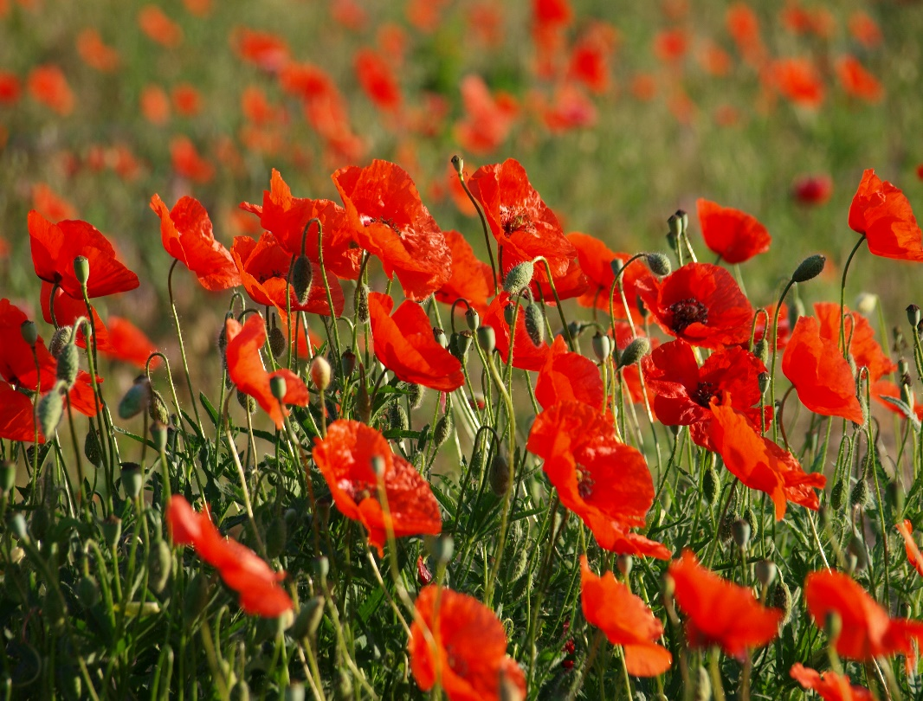
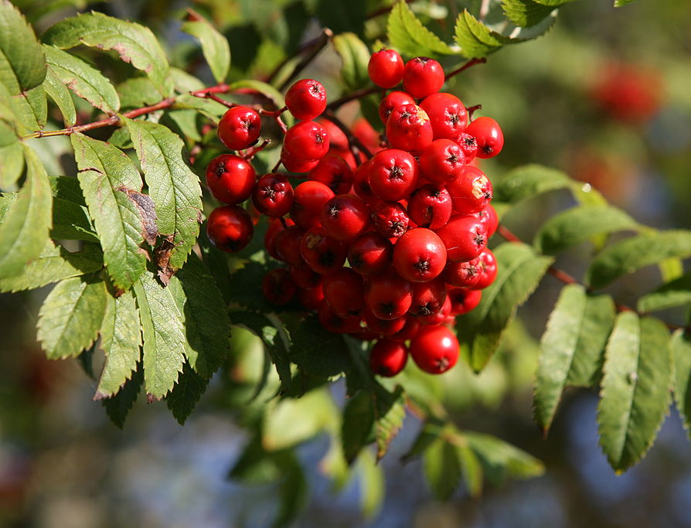
Konvalinka voňavá
Snežienka jarná
Mak vlčí
Jarabina vtáčia

Slide 14
Netrhaj ich zbytočne. Napriek tomu, že sú nebezpečné, sú krásne. Pohľad na ich krásu umožni aj iným.

Slide 15
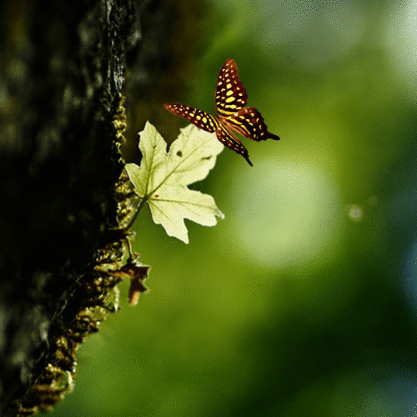
Ďakujem za pozornosť

